Slide 1
SOSIALISASI IMPLEMENTASI
BKD UNS
LPPMP UNS

Slide 2
DASAR HUKUM
Permenristek Dikti No 44 Tahun 2015 sebagaimana dirubah dalam Permenristek dikti Nomor 50 Tahun 2018 tentang standart Nasional perguruan Tinggi. (Rubrik BKD)
Permenristek Dikti No 20 Tahun 2017 Tentang Pemberian Tunjangan profesi dosen dan tunjangan kehormatan profesor.
Peraturan Menristekdikti No. 51 tahun 2017 tentang Sertifikasi Pedidik dan Dosen.
Peratran Rektor No 16 Tahun 2018 Tentang BKD.

Slide 3
Tunjangan Dosen Diberikan kepada ?
Memiliki Sertifikat pendidik yang diterbitkan oleh Kementerian
Melaksanakan Tridharma PT dengen beban kerja dosen (BKD) sepadan dengan 12-16 sks tiap semester dengan ketentuan:
  BKD pendidikan dan penelitian paling sedikit sepadan dengan 9 sks yang dilaksanakan di PT yang bersangkutan
  BKD PkM dapat dilaksanakan melalui kegiatan PkM yang diselenggarakan oleh PT yang diselenggrakan oleh PT yang bersangkutan atau melalui lembaga lain
  Berusia paling tinggi 70 tahun untuk profesor dan 65 untuk LK, L dan AA

Slide 4
lanjutan
Dosen dengan penugasan sebagai pimpinan perguruan tinggi yang bersangkutan sampai dengan tingkat jurusan (atau nama lain yang sejenis) → dharma pendidikan paling sedikit sepadan 3 sks di PT yang bersangkutan.
Lektor Kepala harus menghasilkan:
  3 karya ilmiah dalam jurnal nasional terakreditasi atau 1 karya ilmiah dalam jurnal internasional dalam kurun waktu 3 tahun
  Buku, paten atau karya seni/desain monumental dalam kurun waktu 3 tahun

Slide 5
Serdos Dihentikan apabila
Menduduki jabatan struktural
Diangat sebagai pejabat negara dan atau
Tidak memenuhi persyaratan
Akan dibayarkan kembali dosen setelah aktif kembali
Akan dibayarkan kembali mulai tahun berikutnya setelah memenuhi syarat sesuai ketentuan

Slide 6
Penghitungan BKD didasarkan atas
Kegiatan pokok dosen, mencakup:
  Perencanaan, pelaksanaan dan pengendalian proses pembelajaran
  Pelaksanaan ecaluai hasil pembelajaran
  Pembibingan dan pelatihan
  Penelitian dan
  Pengabdian kepada masyarakat
Kegiatan dalam bentuk pelaksanaan tugas tambahan
Kegiatan penunjang
BKD pembimbing utama skripi/tesis/desertasy paling banak 10 mahasiswa
BKD mengacu pada EWMP serta nisbah dosen dan mahasisw

Slide 7
Serdos
BKD (Beban Kerja Dosen) = Perencanaan kenerja dosen, dibuat di awal semseter
LKD (Laporan Kerja Dosen) = BKD yang sudah dilaksanakan dan di evaluasi oleh dua assesor, penilaian di akhir semester
Pihak Terkait : Kaprodi, Admin Prodi, dan Assesor

Slide 8
Alur BKD/serdos
Semester Ganjil |  |  | Semester Genap
Agustus | Januari |  | Februari | Juli
Membuat BKD Ganjil | Memulai LKD Ganjil |  | Membuat BKD Genap | Menilai LKD Genap
Rencana PD Ganjil | Assesmen PD Ganjil |  | Rencana PD Genap | Assesmen PD Genap
Renca PL 1 tahun | Asesmen Tengah |  |  | Asesmen Akhir
Rencana PkM | Asesmen Tengah |  |  | Asesmen Akhir
Membayar LKD Genap |  |  | Mambayar LKD Ganjil

Slide 9
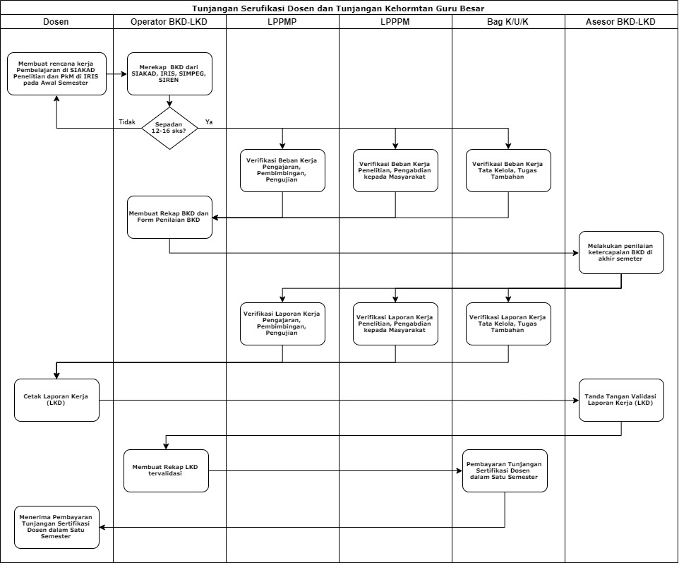
Alur BKD/LKD

Slide 10
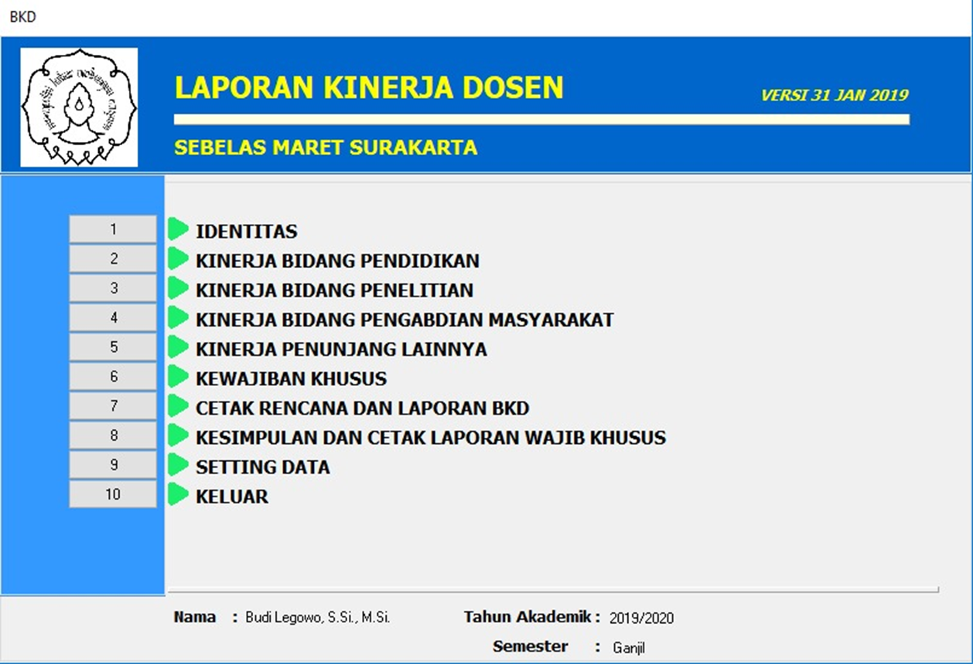
Laporan BKD/LKD

